Slide 1
Способи зображення в класичній картографії

Slide 2
Що таке картографічне зображення?
Скільки існує способів картографічного зображення?

Slide 3
Картографічне зображення
основний елемент будь-якої карти, що за допомогою графічних та інших засобів розкриває її зміст

Slide 4
Способи картографічного зображення
спосіб значків;
спосіб лінійних знаків;
спосіб ареалів;
спосіб знаків руху;
спосіб ізоліній;
спосіб крапок;
спосіб кількісного фону;
спосіб якісного фону;
спосіб картограм;
спосіб картодіаграм;
спосіб локалізованих діаграм;
спосіб тіньової пластики;
спосіб перспективного зображення;
спосіб гіпсометричного забарвлення.

Slide 5
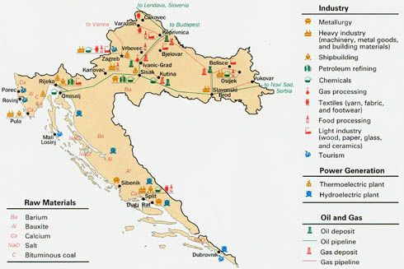
Спосіб значків
Різноманітні умовні знаки відображають розташування основних виробництв на економічній карті Хорватії

Slide 6
Типи локалізованих значків
геометричні фігури – кола, квадрати, трикутники, прямокутники, ромби.
Буквені значки менш поширені, гірше порівнюються за величиною і не визначають точного місця розташування об'єкта.
Наочні значки зовні нагадують зображуваний об'єкт.

Slide 7
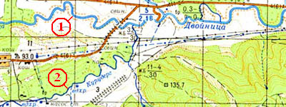
Спосіб лінійних знаків
За допомогою лінійних знаків на топографічній карті подаються дороги, водотоки, лінії електропередач. Використання лінійних знаків різної ширини та рисунку дозволяє передати інформацію про ширину річок: 1 - річки шириною від 5 до 30 метрів, 2 - річки та струмки шириною до 5 метрів

Slide 8
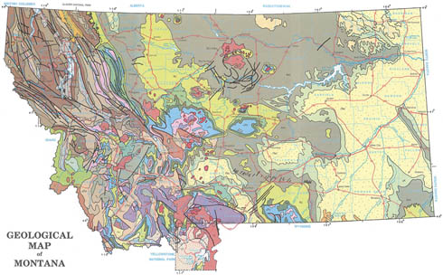
Спосіб якісного фону
За допомогою різних кольорів фону на геологічній карті подається інформація про типи відкладень та порід

Slide 9
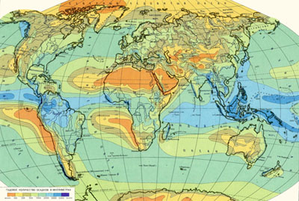
Спосіб кількісного фону
За допомогою різних кольорів на кліматичній карті світу показано річну кількості опадів в різних регіонах.

Slide 10
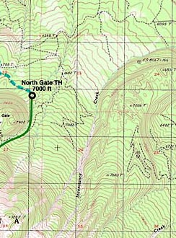
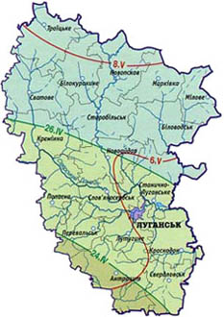
Спосіб ізоліній
1)на топографічній карті горизонталями показують рельєф місцевості;
2) на фенологічній карті ізофенами подають інформацію про дати настання певних фенофаз рослин

Slide 11
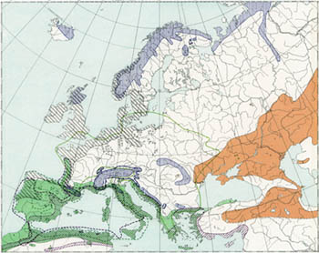
Спосіб ареалів
На геоботанічній карті за допомогою способу ареалів показано райони поширення в Європі окремих видів рослин

Slide 12
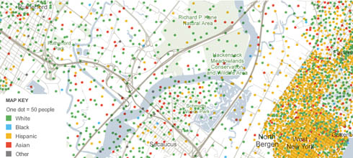
Спосіб крапок
За допомогою крапок різного кольору на карті відображено розселення представників різних етнічних груп

Slide 13
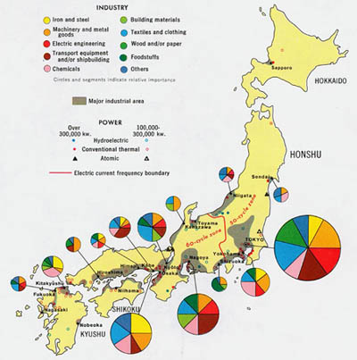
Спосіб локалізованих діаграм
За допомогою локалізованих діаграм подається обсяг та склад промисловості в основних містах Японії у 1971 році

Slide 14
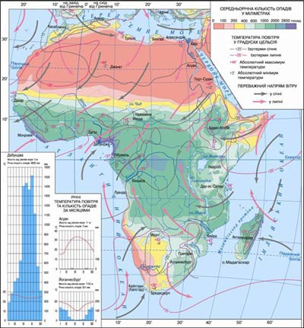
Спосіб знаків руху
За допомогою знаків руху - стрілок різного кольору на кліматичній карта подається інформація про переважні напрямки вітрів у літній та зимовий період

Slide 15
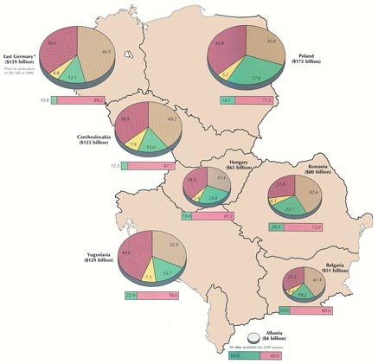
Спосіб картодіаграм
Структурні діаграми відображають величину ВВП країн Східної Європи у 1990 році та долю різних галузей економіки

Slide 16
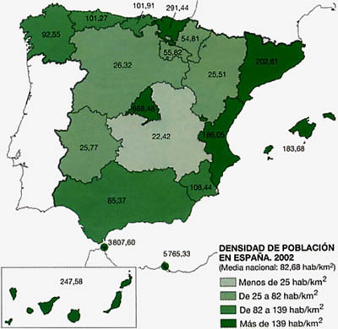
Спосіб картограм
Способом картограм подається інформація щодо щільності населення Іспанії

Slide 17
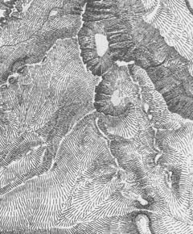
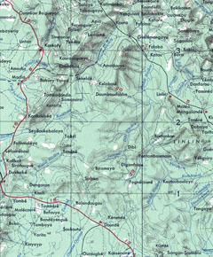
Спосіб тіньової пластики
Використання методів тіньової пластики дозволяє підкреслити рельєф місцевості: 1) подання рельєфу штриховим способом; 2) відмивання рельєфу.

Slide 18
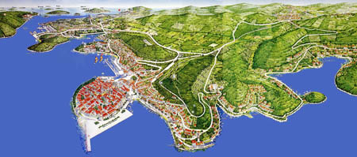
Спосіб перспективного зображення
Перспективне зображення є досить наглядним, тому часто застосовується на туристичних картах та схемах

Slide 19
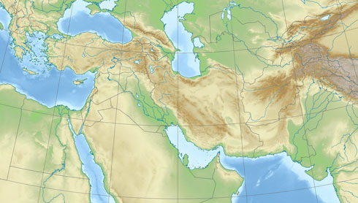
Спосіб гіпсометричного забарвлення
Гіпсометричного зображення наглядно подає різницю в абсолютних висотах різних ділянок земної поверхні

Slide 20
Підписи на картах
топоніми - власні географічні назви об'єктів місцевості: населених пунктів, гір, річок та т.п.;
терміни - загальногеографічні, геологічні, соціально-економічні та інші поняття, що відносяться до об'єктів карти;
пояснювальні підписи - якісні та кількісні характеристики об'єктів карти, підписи ліній картографічної сітки, хронологічні підписи. Наприклад, це підписи переважаючої породи дерев в лісі ("дуб", "сосна") , якості води в водоймах ("прісна", "солена"), характеристики промислових та соціальних об'єктів і т.і.

Slide 21
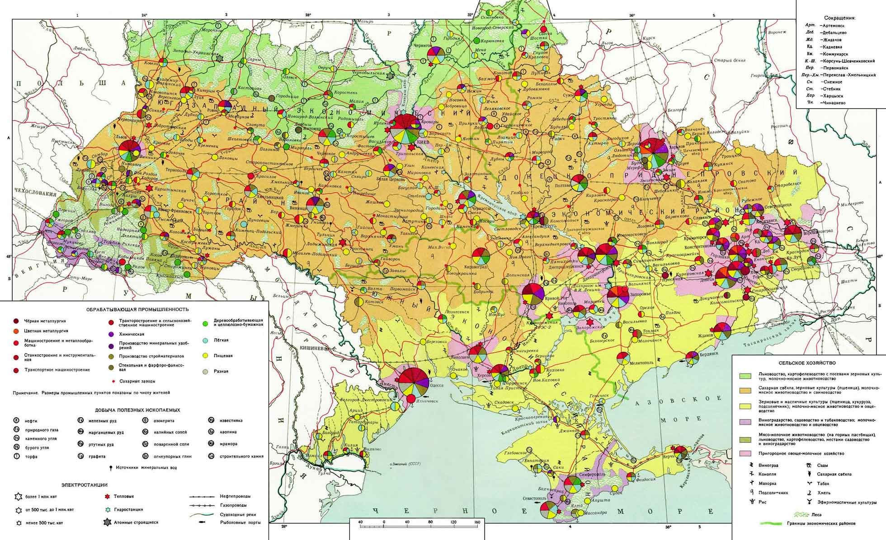
Охарактеризуйте способи картографічного зображення

Slide 22
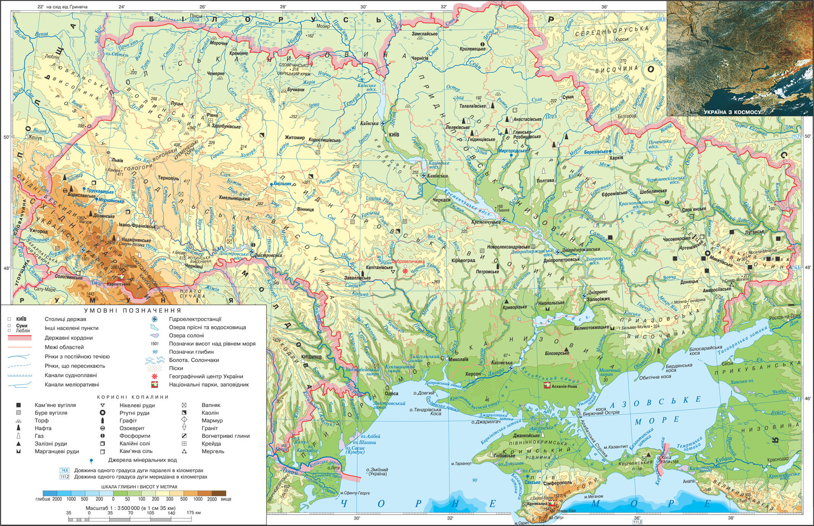

Slide 23
